Slide 1


Doorstroom klas 4 TL/ GL MVL naar Havo 4 MLG
PowerPoint deel 2
Uitleg Jeanette Rijswijk
Decaan Montessori Lyceum Groningen

Slide 2

NT – Natuur en Techniek
Past dit profiel bij jou?
Interesses: Robotica, Chemie, 3D-Ontwerp, Programmeren, Elektronica, Ontwerpen
Kwaliteiten: Probleemoplosser, Zorgvuldig, Creatief, Handig
Later: Chemisch analist, Ingenieur, IT-specialist, Bouwkundige, Natuurkundige, Kunstmatige intelligentie

Slide 3

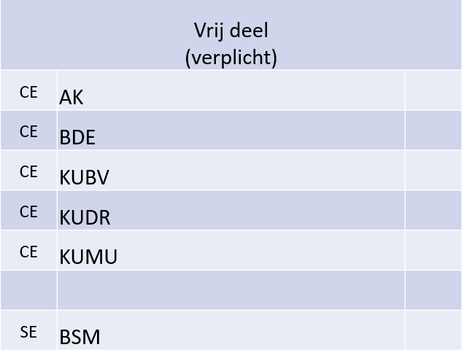
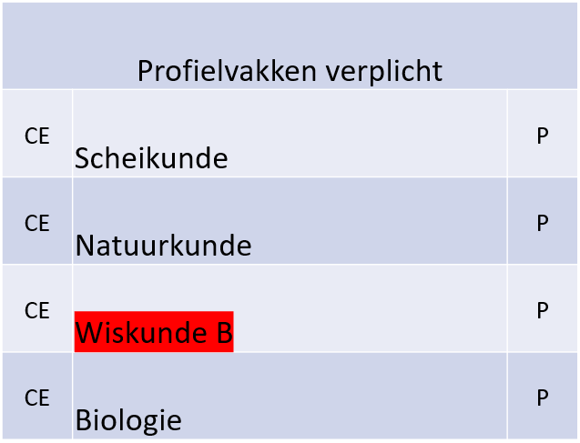
Natuur en Techniek Havo

Slide 4
Verplicht vrij deel
Kies één van de andere vakken van de keuzekaart dat staat in het rijtje van het verplichte vrij deel van je gekozen profiel
Bewegen Sport Maatschappij (BSM) is ook te kiezen.
Bekijk “weet jij kiest”

Slide 5
Na de Havo nog Vwo?
Verschil Havo & Vwo
Wiskunde is in elk profiel verplicht op Vwo, dus kies sowieso Wiskunde op de Havo als je door wilt gaan naar het Vwo
De 2e MVT (Moderne Vreemde Taal) in het gemeenschappelijk deel op Vwo is verplicht tenzij je een officiële dyslexieverklaring hebt, N profiel en een aanwijsbaar moeite had met de talen in de onderbouw dan volg je geen 2e MVT maar een ander vak
Vwo-leerlingen hebben één van extra vergeleken met Havo-leerlingen

Slide 6

Verder Weet wat je kiest
Zorg dat je weet wat de vakken inhouden! Doe onderzoek!
Vraag je huidige docenten naar de inhoud van een vak in de bovenbouw van de havo
Bekijk het boekje: Weet wat je kiest!
Krijg je via mail.
Hou balans school-privé goed in de gaten
(sport/hobby/bijbaantje)
Praat met je vrienden én ouders
Kies sowieso een MBO opleiding stel dat je twijfelt dan heb je in ieder geval een vangnet MBO!
En…. ga het web op…doe onderzoek.. wat past er bij jou?

Slide 7

Belangrijk!
Ondanks het doorstroomrecht moet een TL4/ GL4 leerling zich sowieso aanmelden bij het MBO

Slide 8
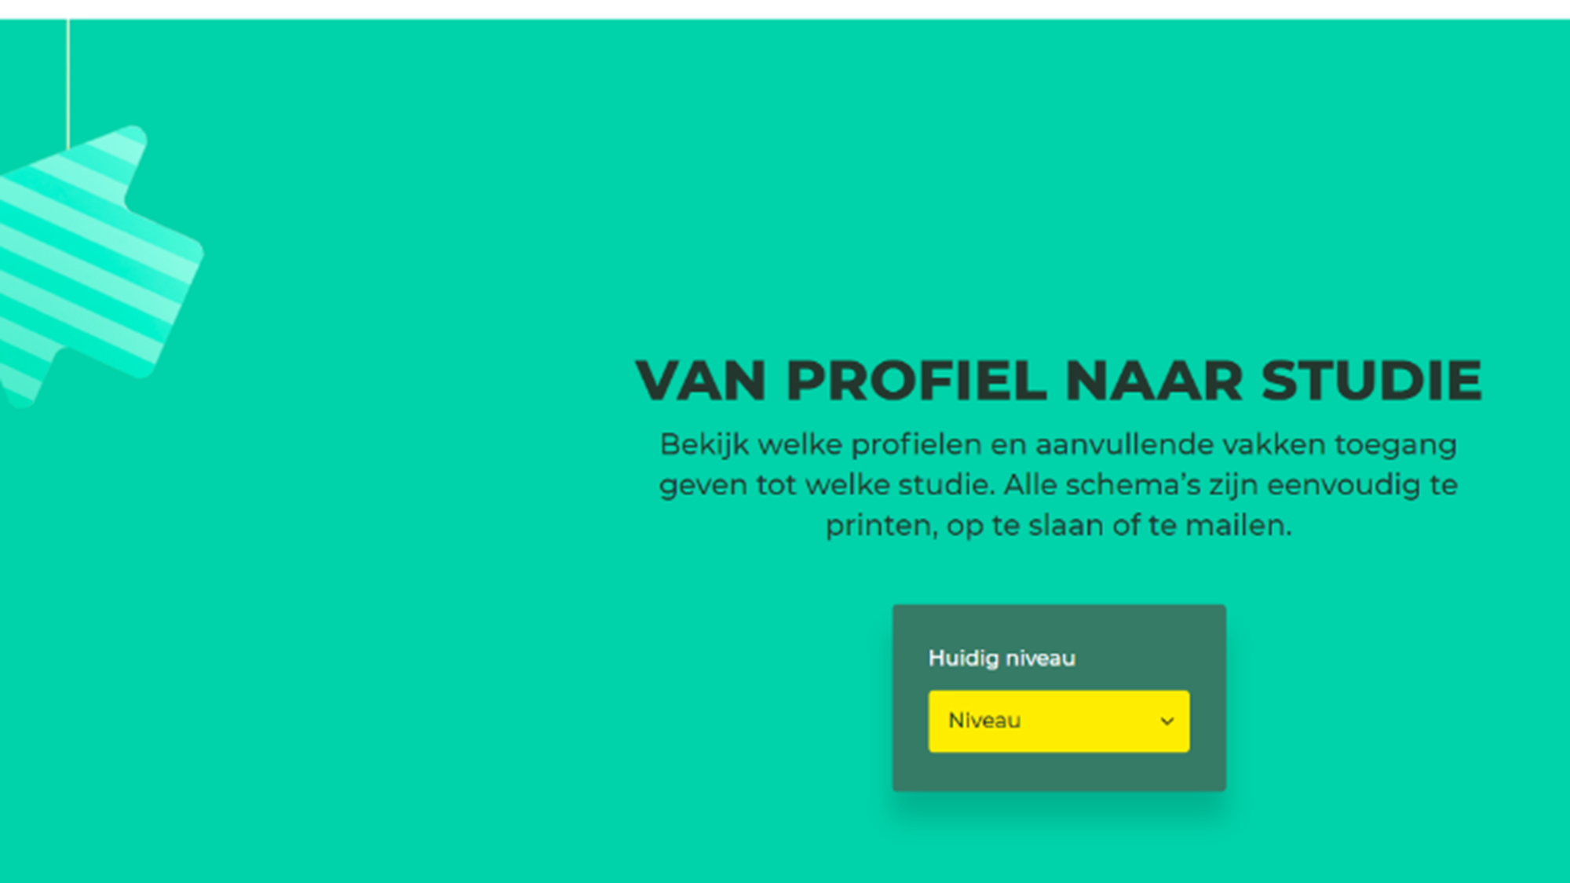
www.studiekeuze123.nl/van-profiel-naar-studie
Welke studies kun je later doen met jou profiel?

Slide 9
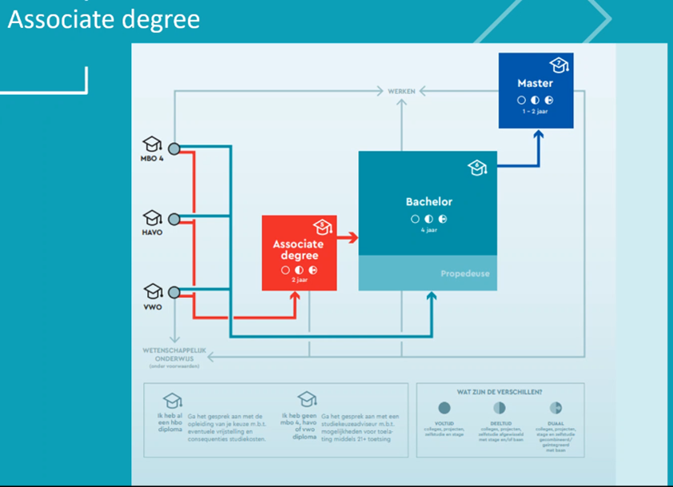
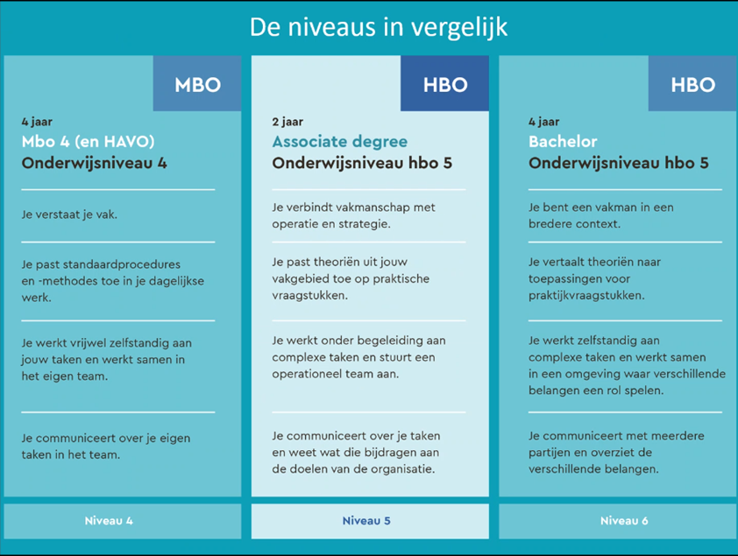
Extra informatie

Slide 10

Hoe nu kiezen?
Rekening houden met eisen van vervolgopleiding
Kies vooral vakken waar je zin in hebt, blij van wordt, vakken die passen bij een vervolg studie, kies vakken waarmee je een diploma kan halen

Slide 11
Invullen keuzekaart
Informatie bijeenkomst voor TL4/ GL4 leerlingen op de Vondellaan/ dit jaar helaas via de mail en deze PowerPoint
TL4/ GL4 leerling en ouderes krijgen: ‘Weet wat je kiest” via de mail
TL4/ GL4 leerling gaat in januari in gesprek over profielkeuze met de decanen van het MVL en MLG
TL4/ GL4 leerling komt op 17 februari 2022 op de Helper Brink voor informatie van huidige Havo 4 leerlingen die TL/ GL hebben gedaan
Leerling meldt zich ook aan bij een MBO
11 maart 2022 definitieve keuzekaart inleveren bij decaan MVL Nadine Harms

Slide 12
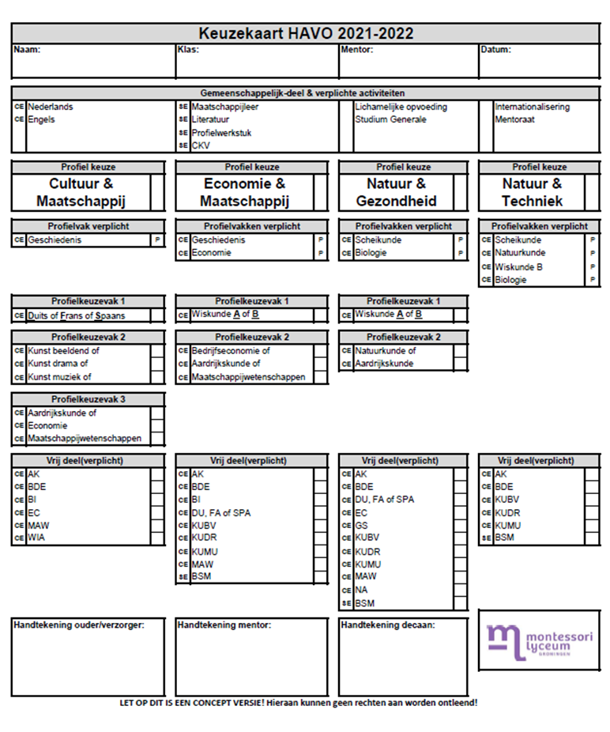
Let op! Dit is een concept versie!

Slide 13
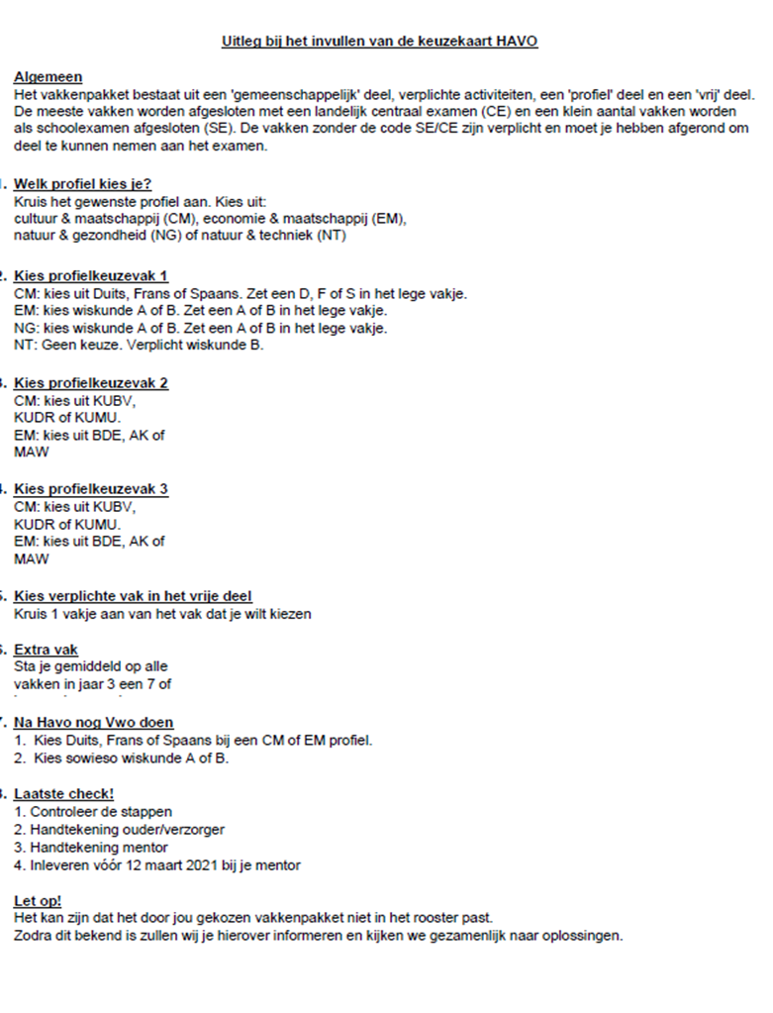
Op de Havo heb je dus:
2 CE-vakken in het gemeenschappelijk deel
4 vakken in het profile deel
1 vak in het vrije deel

Slide 14
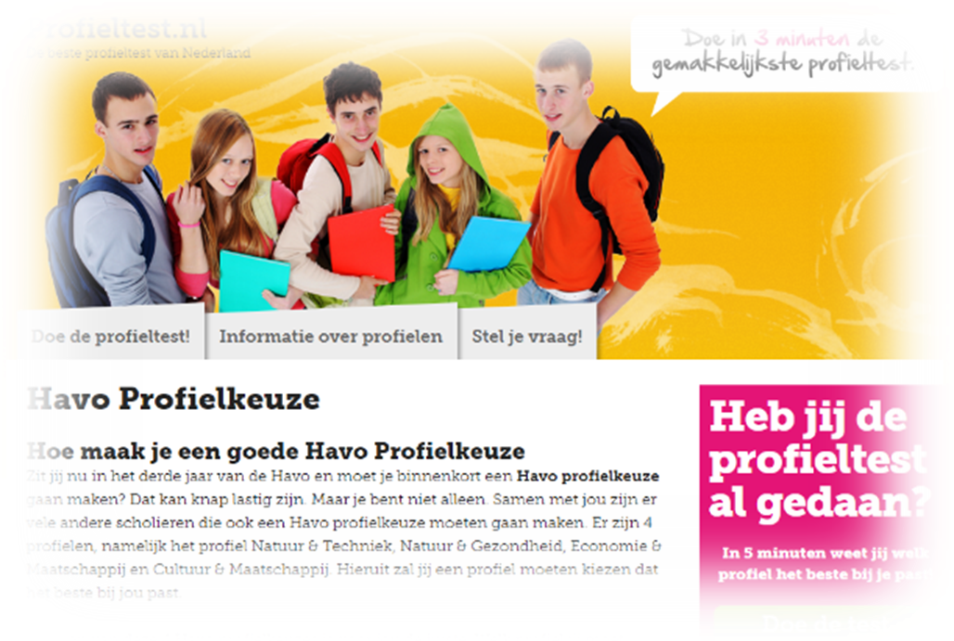
Gesprek/ testjes/ vragen?
Praat met je coach
Praat met je decaan van het MVL
Vragen over deze PowerPoint? Mail Jeanette Rijswijk decaan MLG j.rijswijk@o2g2.nl

